Slide 1
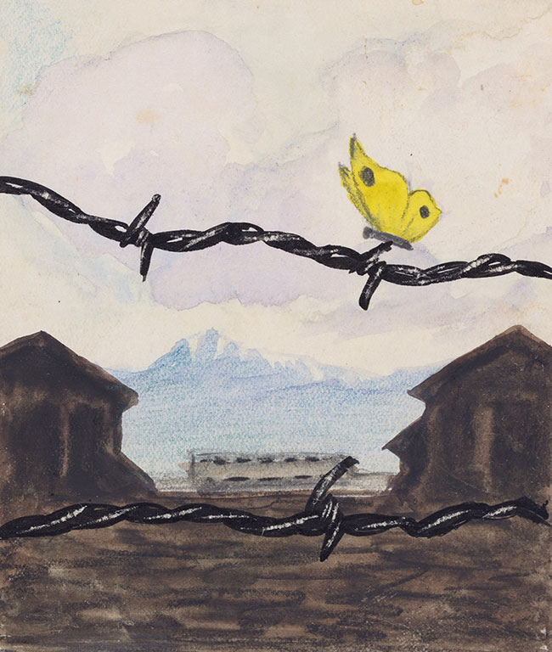
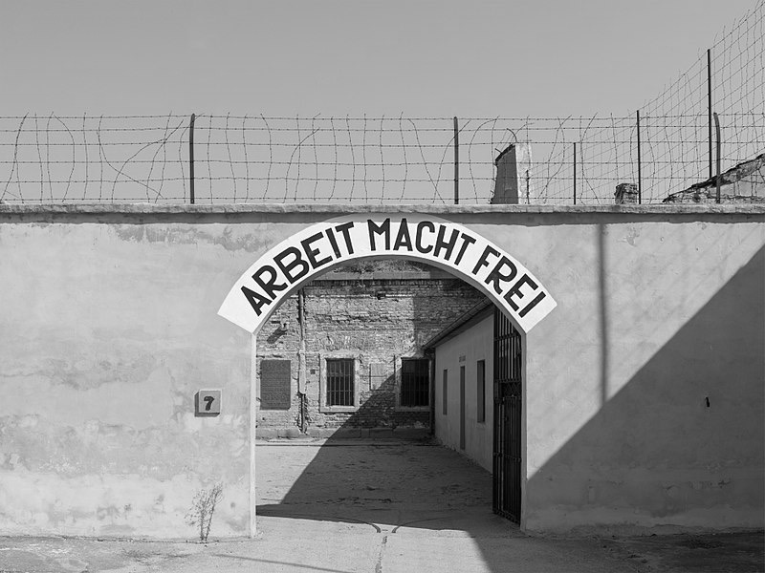
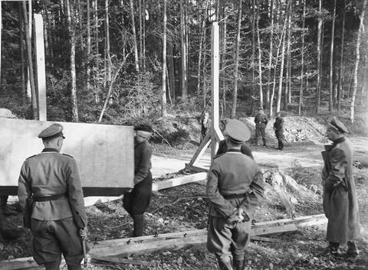
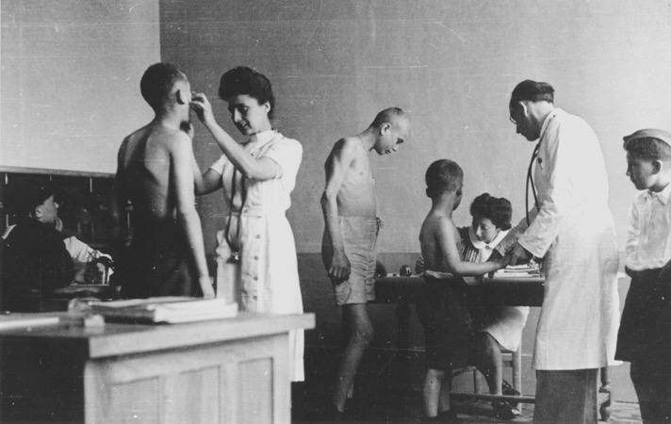
Worum geht es in dem Text?
Die Themen sind:
Krieg, Reisen, Holocaust, Arbeit, Kunst, Tod, Jugend
Die Personen fühlen sich:
frei / unfrei; deprimiert / voller Energie,
hoffnungsvoll / hoffnungslos; satt / hungrig
Image 4
Image 1
Image 2
Image 3

Slide 2
Kunst aus dem Holocaust
Image 4

Slide 3
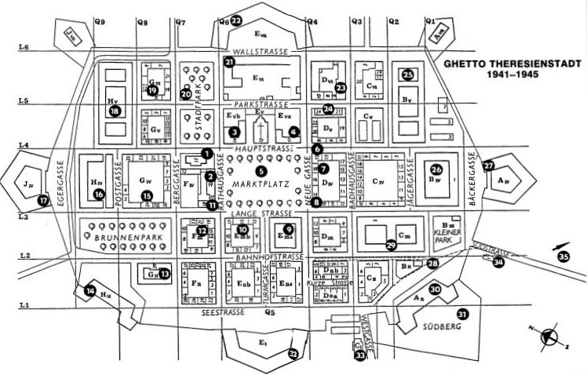
Hintergrund: Ghetto Theresienstadt
Ghetto Theresienstadt (1941-1945)
Arbeitslager der Nazis in altem Fort
klein: 13.52 km²
150,000 Juden -> 11,111 pro km²
Hunger & Infektionen
33,000 Juden sterben im Ghetto
88,000 müssen ins Konzentrationslager Auschwitz
17,000 überleben
Image 3

Slide 4
Wichtige Wörter
DEUTSCH | ENGLISCH
1. der Schmetterling | butterfly
2. sich niederlassen | to settle
3. einpferchen (eingepfercht) | to pen up (penned up)
4. der Abschied | farewell
5. die Welt | world
6. bunt | colourful, multi-coloured
7. die Farbe | colour
8. das Lager | the camp
9. sterben | to die

Slide 5
Text discovery & reading activities
Ich lese jetzt den Text vor. Hört gut zu!
Während ihr zuhört: Füllt die Lücken aus.

Slide 6
Kunst aus dem Holocaust
Abschied Wunsch Juden schlimm Ghetto Wunder
Die Kollektion "Yad Vashem" sammelt jüdische Kunst von 1939 bis 1945. Die Mahler haben im Ghetto gelebt, weil (1)_____ sich zur Nazi-Zeit im Ghetto niederlassen mussten. Die Konditionen waren (2)_________, weil zu viele Juden im (3)_______ eingepfercht waren. Die Mahler haben das in Bildern beschrieben. Ein Bild von Bodek und Löw aus dem Jahr 1941 drückt ihren (4)____ nach Freiheit aus. Ein gelber Schmetterling sitzt auf einem Zaun. Er ist bereit zum Abflug. In der Realität sind viele Mahler in Konzentrationslagern gestorben. Es ist ein (5)______, dass man ihre Werke nach dem Krieg gefunden hat. Sie sind wie ein letzter (6)________sgruß an die Welt.

Slide 7
Kunst aus dem Holocaust
Die Kollektion "Yad Vashem" sammelt jüdische Kunst von 1939 bis 1945. Die Mahler haben im Ghetto gelebt, weil (1) Juden sich zur Nazi-Zeit im Ghetto niederlassen mussten. Die Konditionen waren (2) schlimm, weil zu viele Juden im (3) Ghetto eingepfercht waren. Die Mahler haben das in Bildern beschrieben. Ein Bild von Bodek und Löw aus dem Jahr 1941 drückt ihren (4) Wunsch nach Freiheit aus. Ein gelber Schmetterling sitzt auf einem Zaun. Er ist bereit zum Abflug. In der Realität sind viele Mahler in Konzentrationslagern gestorben. Es ist ein (5) Wunder, dass man ihre Werke nach dem Krieg gefunden hat. Sie sind wie ein letzter (6) Abschiedsgruß an die Welt.

Slide 8
Lest den Text jetzt still.
Welche Wörter kennt ihr nicht? Unterstreicht sie rot.
Vergleicht mit anderen. Habt ihr das Gleiche unterstrichen?
Könnt ihr euch gegenseitig helfen?

Slide 9
Übersetzung
Bringt die Übersetzung in die richtigen Reihenfolge.

Slide 10
Die Kollektion "Yad Vashem" sammelt jüdische Kunst von 1939 bis 1945. Die Mahler haben im Ghetto gelebt, weil Juden sich zur Nazi-Zeit im Ghetto niederlassen mussten. Die Konditionen waren schlimm, weil zu viele Juden im Ghetto eingepfercht waren. Die Mahler haben das in Bildern beschrieben. Ein Bild von Bodek und Löw aus dem Jahr 1941 drückt ihren Wunsch nach Freiheit aus. Ein gelber Schmetterling sitzt auf einem Zaun. Er ist bereit zum Abflug. In der Realität sind viele Mahler in Konzentrationslagern gestorben. Es ist ein Wunder, dass man ihre Werke nach dem Krieg gefunden hat. Sie sind wie ein letzter Abschiedsgruß an die Welt.
1
A picture by Bodek and Löw from 1941 expresses their wish for freedom.
It is a miracle that their works were found after the war.
The painters lived in a ghetto, because Jews had to settle in ghettos during the Nazi-time.
The collection ‘Yad Vashem’ collects Jewish Art from 1939 to 1945.
The painters described this in their pictures.
Conditions were terrible, because too many Jews were penned in in the ghetto.
In reality, many painters died in the concentration camps.
They are like a last farewell to the world.
A yellow butterfly is sitting on a fence. It is ready to take flight.

Slide 11
Die Kollektion "Yad Vashem" sammelt jüdische Kunst von 1939 bis 1945. Die Mahler haben im Ghetto gelebt, weil Juden sich zur Nazi-Zeit im Ghetto niederlassen mussten. Die Konditionen waren schlimm, weil zu viele Juden im Ghetto eingepfercht waren. Die Mahler haben das in Bildern beschrieben. Ein Bild von Bodek und Löw aus dem Jahr 1941 drückt ihren Wunsch nach Freiheit aus. Ein gelber Schmetterling sitzt auf einem Zaun. Er ist bereit zum Abflug. In der Realität sind viele Mahler in Konzentrationslagern gestorben. Es ist ein Wunder, dass man ihre Werke nach dem Krieg gefunden hat. Sie sind wie ein letzter Abschiedsgruß an die Welt.
5
8
2
1
4
3
7
9
6
A picture by Bodek and Löw from 1941 expresses their wish for freedom.
It is a miracle that their works were found after the war.
The painters lived in a ghetto, because Jews had to settle in ghettos during the Nazi-time.
The collection ‘Yad Vashem’ collects Jewish Art from 1939 to 1945.
The painters described this in their pictures.
Conditions were terrible, because too many Jews were penned in in the ghetto.
In reality, many painters died in the concentration camps.
They are like a last farewell to the world.
A yellow butterfly is sitting on a fence. It is ready to take flight.

Slide 12
Lest den Text jetzt still und unterstreicht:
blau = Positives
rot = Negatives
Vergleicht mit anderen.
Habt ihr das Gleiche unterstrichen?
Was fällt euch auf?

Slide 13
Focus on language: Konjunktionen - conjunctions
Definition: Konjunktionen verbinden zwei Sätze.
Definition: Conjunctions link two clauses.
Es schneit. + Es ist kalt. = Es schneit, weil es kalt ist.
It is snowing. + It is cold. = It is snowing, because it is cold.
Funktion: What does “weil” express?
Es ist selten. + Es schneit im April. = Es ist selten, dass es im April schneit.
It is rare. + It snows in April. = It is rare that it snows in April.
Funktion: What does “dass” express?

Slide 14
Focus on language: Konjunktionen - conjunctions
Definition: Konjunktionen verbinden zwei Sätze.
Definition: Conjunctions link two clauses.
Es schneit. + Es ist kalt. = Es schneit, weil es kalt ist.
It is snowing. + It is cold. = It is snowing, because it is cold.
Funktion: kausal, Grund (causal, reason)
Es ist selten. + Es schneit im April. = Es ist selten, dass es im April schneit.
It is rare. + It snows in April. = It is rare that it snows in April.
Funktion: mehr Information, Grund (more information, reason)
! “weil” & “that” schicken das Verb ans Ende des Satzes
! “weil” & “that” send Verb to end of sentence

Slide 15
Kunst aus dem Holocaust
Findet Konjunktionen im Text.
Die Kollektion "Yad Vashem" sammelt jüdische Kunst von 1939 bis 1945. Die Mahler haben im Ghetto gelebt, weil Juden sich zur Nazi-Zeit im Ghetto niederlassen mussten. Die Konditionen waren schlimm, weil zu viele Juden im Ghetto eingepfercht waren. Die Mahler haben das in Bildern beschrieben. Ein Bild von Bodek und Löw aus dem Jahr 1941 drückt ihren Wunsch nach Freiheit aus. Ein gelber Schmetterling sitzt auf einem Zaun. Er ist bereit zum Abflug. In der Realität sind viele Mahler in Konzentrationslagern gestorben. Es ist ein Wunder, dass man ihre Werke nach dem Krieg gefunden hat. Sie sind wie ein letzter Abschiedsgruß an die Welt.

Slide 16
Kunst aus dem Holocaust
Findet Konjunktionen im Text.
Die Kollektion "Yad Vashem" sammelt jüdische Kunst von 1939 bis 1945. Die Mahler haben im Ghetto gelebt, weil Juden sich zur Nazi-Zeit im Ghetto niederlassen mussten. Die Konditionen waren schlimm, weil zu viele Juden im Ghetto eingepfercht waren. Die Mahler haben das in Bildern beschrieben. Ein Bild von Bodek und Löw aus dem Jahr 1941 drückt ihren Wunsch nach Freiheit aus. Ein gelber Schmetterling sitzt auf einem Zaun. Er ist bereit zum Abflug. In der Realität sind viele Mahler in Konzentrationslagern gestorben. Es ist ein Wunder, dass man ihre Werke nach dem Krieg gefunden hat. Sie sind wie ein letzter Abschiedsgruß an die Welt.

Slide 17
Welche Konjunktion ist besser? Weil oder dass?
Satz 1 |  | Satz 2
Die Juden sagen, | weil / dass | sie im Ghetto eingepfercht sind.
Der Schmetterling fliegt weg, | weil / dass | Schmetterlinge nicht im Ghetto leben.
Die Juden sind eingepfercht im Ghetto, | weil / dass | auf einem km² über 10,000 Menschen leben.
33,000 Juden sterben im Ghetto, | weil / dass | sie an Hunger und Infektionen leiden.
Das Leben im Ghetto ist so hart, | weil /dass | nur 17,000 Juden überleben.

Slide 18
Welche Konjunktion ist besser? Weil oder dass?
Satz 1 |  | Satz 2
Die Juden sagen, | dass | sie im Ghetto eingepfercht sind.
Der Schmetterling fliegt weg, | weil | Schmetterlinge nicht im Ghetto leben.
Die Juden sind eingepfercht im Ghetto, | weil | auf einem km² über 10,000 Menschen leben.
33,000 Juden sterben im Ghetto, | weil | sie an Hunger und Infektionen leiden.
Das Leben im Ghetto ist so hart, | dass | nur 17,000 Juden überleben.

Slide 19
Fragt einen Partner: Wie findest du den Text?
traurig
schön
inspirierend
aussagekräftig
blöd
Ich finde den Text (nicht):
informativ
interessant
langweilig
nichtssagend
bunt
farblos
wichtig
grausam
überraschend
fröhlich
uninteressant
einfach zu verstehen
schwer zu verstehen
altmodisch
aktuell
deprimierend

Slide 20
Ich finde den Text:
Ich finde den Text nicht:
traurig
inspirierend
schön
aussagekräftig
langweilig
interessant
farblos
informativ
nichtssagend
wichtig
grausam
fröhlich
uninteressant
altmodisch
überraschend
aktuell
schwer zu verstehen
deprimierend
einfach zu verstehen
uninteressant
bunt
blöd

Slide 21
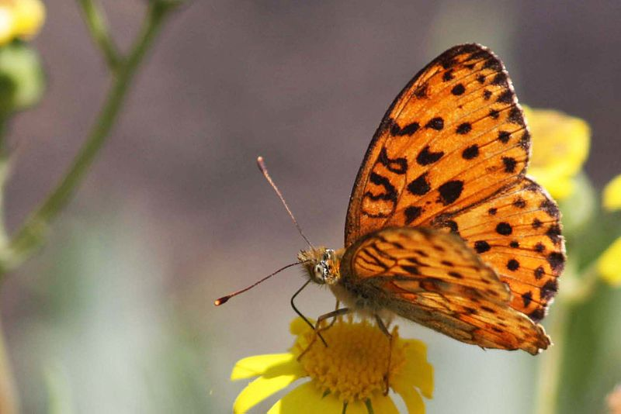
Was symbolisiert ein Schmetterling?
?
Image 5
Umwelt Trauer Frieden Gefahr Angst Liebe Krieg Schule
Schönheit Hass Freiheit Hoffnung Leben Freude Toleranz

Slide 22
Frieden
?
Leben
Hoffnung
Freiheit
Image 5
Schönheit
Liebe
Freude
und was noch?

Slide 23
Option 1 Hausaufgabe: Der Schmetterling kommt zurück!
Hier ist das Bild von Bodek und Löw (1941).
Schreibe einen kurzen Text über den Schmetterling.
Der Schmetterling bringt…Liebe/ Freiheit / Frieden / Krieg / Tod…
The butterfly brings…love / freedom / peace / war / death…
Der Schmetterling sagt: Ich wünsche mir / Ich habe einen Wunsch…
The butterfly says: I wish for / I have a wish: …
Dann lacht / weint / winkt / geht…der Schmetterling
Then the butterfly laughs / cries / waves / leaves…
Bodek und Löw, 1941

Slide 24
Option 2 Hausaufgabe: Bericht
Es ist 1944. Ihr seid Journalisten und besucht das Ghetto Theresienstadt mit dem Roten Kreuz.
Die Nazis sagen: In Theresienstadt haben die Juden alles, was sie brauchen.
Stimmt das? Schreibt über die Fakten.
?? Menschen leben auf ?? km²
Die Menschen haben keinen Platz, weil…
Es gibt soviele Menschen, dass
Viele sterben, weil…
Ich hoffe, dass...
Finde mehr Fakten:
http://www.ghetto-theresienstadt.info/terezinghetto.htm

Slide 25
Images
Image 1: Buchenwald Forced Labor Gallows 13137 by Robert A. Schmuhl (United States Holocaust Memorial Museum) is in the public domain
Image 2: Buchenwald Children 26145 by Robert Waisman (United States Holocaust Memorial Museum) is in the public domain
Image 3: Czech-2013-Terezin-Theresienstadt-Arbeit macht frei by Andrew Shiva (Godot13) is licensed under Creative Commons Attribution-Share Alike 4.0 International
Image 4: One Spring, Gurs Camp (1941) Copyright © 2019 Yad Vashem. Published here courtesy of The World Holocaust Remembrance Centre.
Image 5: Marbled fritillary (Brenthis daphne) by Charles J Sharp is licensed under Creative Commons Attribution-Share Alike 3.0 Unported

